Slide 1
Quelles technologies de séquençage au service de toxicologie alimentaire?
Toxalim, 18/02/2016
Olivier Bouchez, GeT-PlaGe, INRA Auzeville

Slide 2
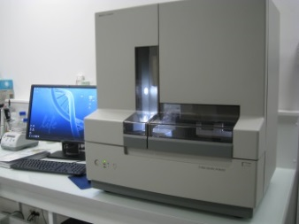
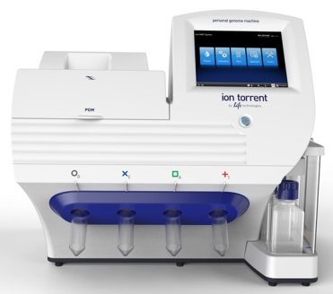
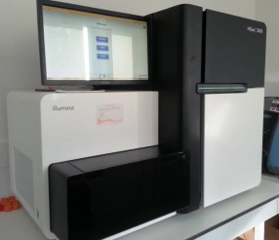
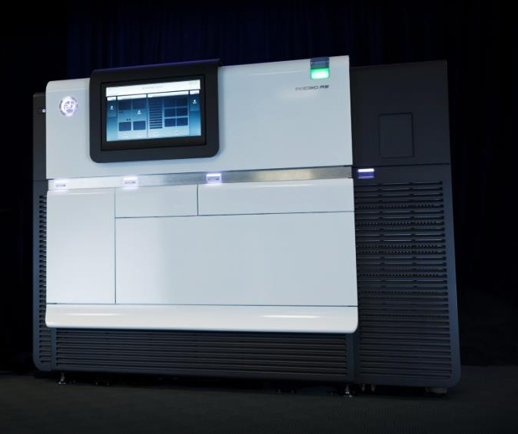
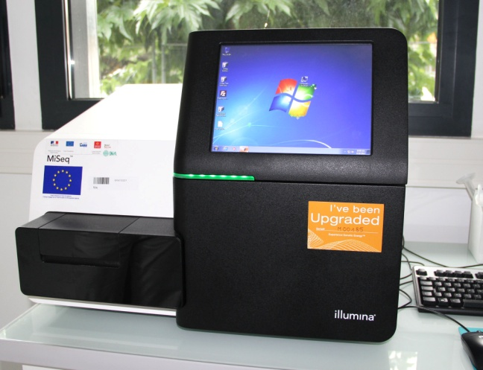
Du Sanger à la 3ème Génération
séquence unique
séquençage « NGS »
Sanger
NGS - short reads
Ion Torrent
Illumina
Ion PGM
2 Gb
400 pb
HiSeq 3000
700 Gb
2 x 150 pb
16 ou 48 capillaires
Ion Proton
13 Gb
200 pb
3G - long reads
PacBio RsII
70 000 reads - 20 kb
3 x MiSeq
15 Gb
2 x 300 pb

Slide 3
Un mot de Sanger
Sanger
2 analyseurs génétiques disponibles sur GeT :
1 x 16 capillaires
* service de séquençage à l'unité quotidien
1 x 48 capillaires
* accès en autonomie pour lancer les runs
16 ou 48 capillaires
 850 pb ≈
Les 2 analyseurs génétiques peuvent passer des runs de séquences, et d'analyse de fragments
+ 6 couleurs disponible sur Purpan pour 2016

Slide 4
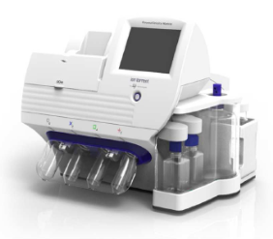
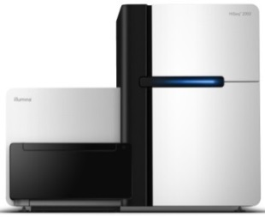
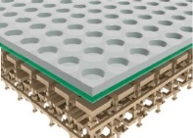
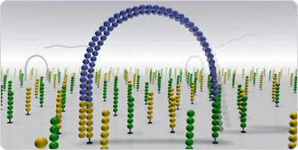
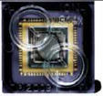
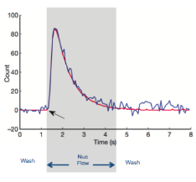
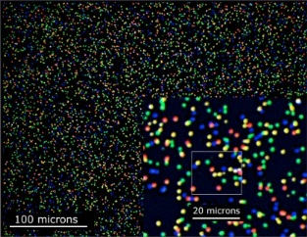
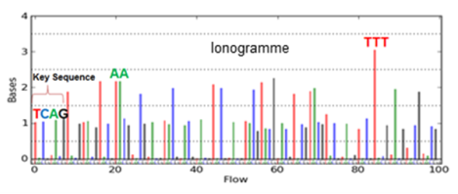
NGS : Ion Torrent et Illumina
Ion Torrent | Illumina
Modulable : 4 tailles de puces possibles  4 débits de 50 Mb à 13 Gb | Très gros débit : 2 Gb à 90 Gb / lane * mode high throughput disponible
Lectures en 1 x 200 pb ou 1 x 400 pb | Lectures 1 x 50 pb à 2 x 300 pb
Solutions intégrées avec analyses pré-paramétrées sur logiciel accessible | Nombreux développements Données gérées sur clusters PF BioInfo
Perspective : Proton ⇨ S5 + modulable? | Perspective : ajout d'un MiniSeq ? Evolution vers HiSeq4000 ?

Slide 5
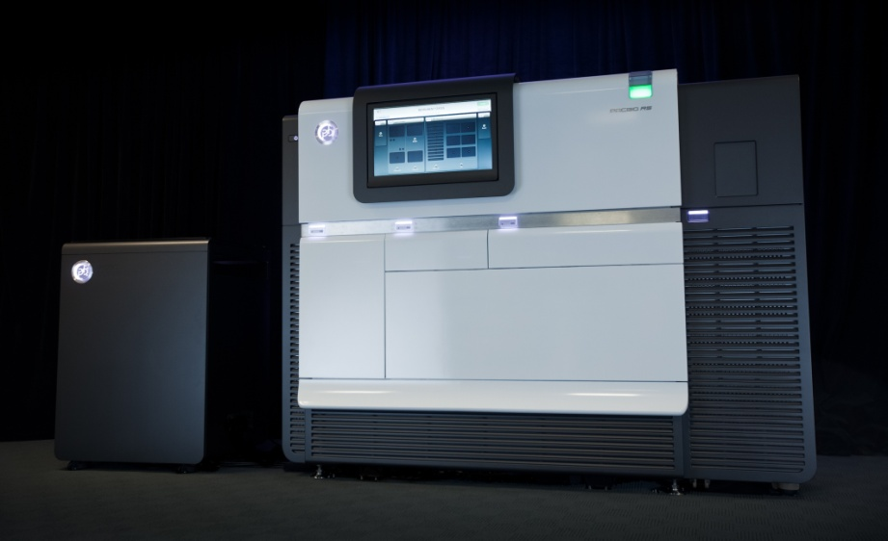
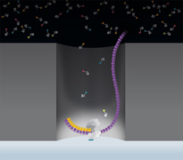
3ème Génération : le PacBio RsII
+ Séquençage molécule unique
+ Pas d’étape de PCR
+ Taille des séquences : 15-20 kb ⇨ 40 kb
Beaucoup d’erreur pour l’instant (>10%)
⇩
Erreurs aléatoires => corrigées par la profondeur de séquençage

Slide 6
NGS : quelles applications ?
Whole Genome
Whole Exome
Panels de gènes
Hotspots
Génomique
Re-séquençage
Whole transcriptome
Transcrits pleine longueur
Petits ARN
RNAseq ciblé
Whole Genome
Ciblé
16S
Amplicons
Transcritomique
Expression
Epigénétique
Métagénomique

Slide 7
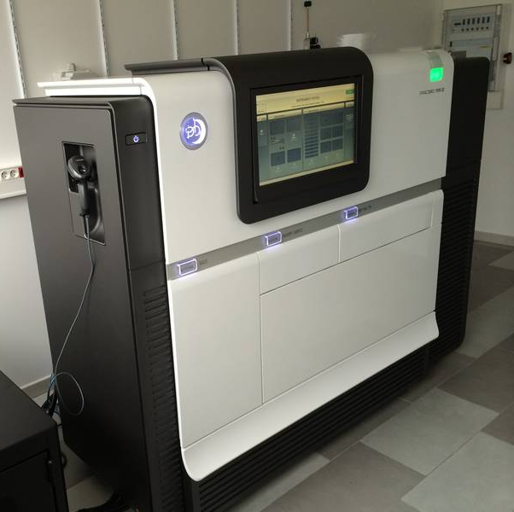
Génomique – Reséquençage/Séquençage de novo
Whole Genome
Technologies compatibles
Illumina HiSeq 3000
Actuellement :
- Construction de librairies "PCR-free"
- 1 run HiSeq = 8 génomes de 3Gb en 30X ≈ 2,5 jours
Recherche de mutations sans a priori
Autres applications possibles :
- Séquençage en PacBio RSII sur 100 SMRT cells
pour obtenir 1 génome de 3 Gb en 30X
- Séquençage en PacBio RSII sur 1 SMRT cell d’un génome bactérien en 100X
Séquençage de novo, recherche de réarrangements chromosomiques, détection des haplotypes, recherche de SNP…
PacBio RsII

Slide 8
Exemples d'études

Slide 9
Génomique - Reséquençage
Whole Exome (humain)
Technologies compatibles
Recherche mutations / biomarqueurs,
+ abordable que whole genome
En développement : AmpliSeq Exome Kit (Life Tech)
+ : rapide à mettre en œuvre, moins cher que la capture,
kit "clef en main" avec pré-paramétrage d'analyse bio-info
détection CNV possibles
- : que CDS, - uniforme que des kits de capture,
gérable pour des cohortes petites à moyennes
Ion Proton
Illumina HiSeq
Développements envisageables : Nextera Rapid Capture exome
+ : existe en version "expanded" comprenant UTRs et miRNA,
nécessite uniquement 50 ng input (eq. AmpliSeq)
- : Nécessite 8 Gb de séquençage par exome en 2x75 pb,
valable pour de grosse cohortes (≈ 115 exomes en 8j / 23 exomes en 20h / 5 exomes profonds en 20h)

Slide 10
Génomique - Reséquençage
Séquençage ciblé (panel, hotspots)
Technologies compatibles
Ion PGM
Recherche / typage mutations / biomarqueurs
sur régions d'intérêt
Possibilité de recherche en profondeur
Déjà disponible :
AmpliSeq (Life Tech) Custom Panel
AmpliSeq (Life Tech) Ready-to-use Panel
Ex : Comprehensive Cancer Panel
TruSight (Illumina) kits
Ex : TruSight Amplicon Cancer Panel
TruSeq Custom Amplicon Kit
Ion Proton
Illumina MiSeq

Slide 11
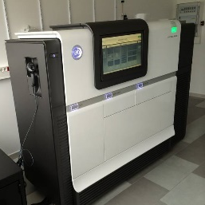
Transcriptomique - Expression
Séquençage whole transcriptome
Technologies compatibles
Identification / quantification
Disponible :
RNAseq orienté des ARN messagers sur HiSeq en 2 x 150 pb
Illumina HiSeq
Séquençage transcrits pleine longueur
PacBio RsII
En cours développement : sur PacBio RsII
⇨ Transcrits de fusion, transcrits alternatifs
Ion Proton
Séquençage petits ARN
Disponible : sur Ion Proton
< 100 pb - séquençage orienté

Slide 12
Transcriptomique - Expression
RNAseq ciblé ⇨ Expression
Technologies compatibles
Ion PGM
Possibilité de développer des panels customs :
Sur Ion Torrent et sur Illumina
Ion Proton
RNAseq ciblé - gene fusion
Existent sur Ion Torrent ou Illumina :
RNA apoptose / RNA cancer panel
TruSight RNA Pan-Cancer…
custom
Illumina MiSeq

Slide 13
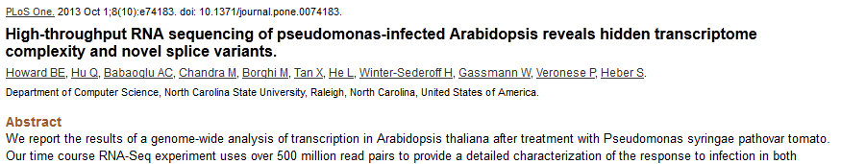
Analyses transcriptomiques

Slide 14
Epigénétique
Conversion bisulfite
Technologies compatibles
Disponible en whole genome sur HiSeq
RRBS (Reduced Representation Bisulfite Sequencing)
Illumina HiSeq
Etude des lncRNA/petits ARN
Adaptation des protocoles RNAseq (ribodepletion vs sélection poly-A)
ChIP-seq/MedIP-seq
PacBio RsII
Compatible Illumina
Méthylome "direct"
Possible sur PacBio RsII

Slide 15
Métagénomique - Metabarcoding
16S - clef en main
Technologies compatibles
Ion PGM
7 régions variables sur 9
Paramétrages analyses sur Ion Reporter
Faible nombre échantillons
PacBio RsII
16S full lenght
Possible sur PacBio RsII
Illumina
MiSeq
Amplicons customs
Mise au point sur Illumina - automatisation construction librairies
> 300 barcodes disponibles
1 région 300-400 pb
Whole metagenome / transcriptome
Illumina
HiSeq
Sur HiSeq

Slide 16
Analyses métagénomiques

Slide 17
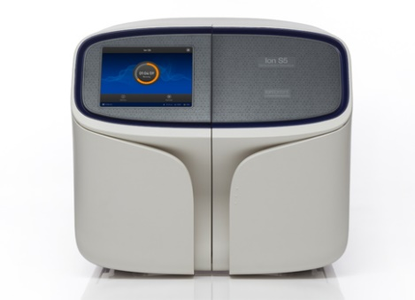
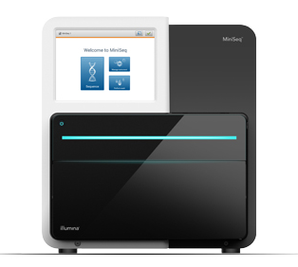
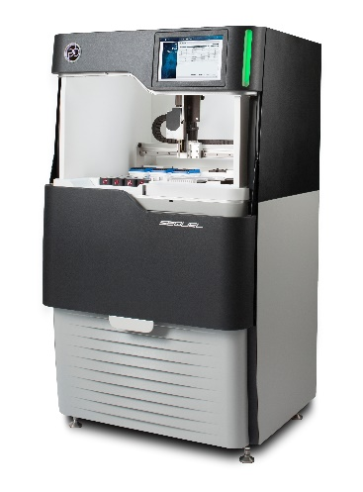
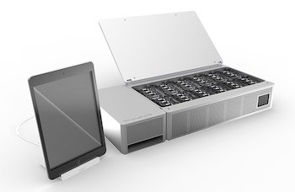
A venir sur GeT en NGS ?
Ion S5 (remplace Proton)
- Machine intermédiaire PGM / Proton
- + modulable que Proton (3 puces)
- + autonome
MiniSeq (Illumina)
Même chimie que les systèmes Illumina
(+ proche NextSeq) : ≈ compatibilité des librairies
- Petit à moyen débit
- Modulable
Sequel (PacBio)
- Même chimie que PacBio (SMRT),
- Débit + important
- Même taux d'erreur
PromethION (Oxford Nanopore)
- Technologies Nanopore
- "MinION multiple"

Slide 18
Démarche construction projets
Séquençage
GeT
Conseil Expertise Formation
Préparation Echantillons
Analyse de données
Valorisation
Bio-informatique
Bio-statistique
Génotypage
Expression
La robustesse des analyses bio-informatiques
et bio-statistiques se joue lors du design du projet :
Conditionne le nombre de réplicats,
la quantité de matériel à avoir, etc…

Slide 19
Merci de votre attention ! Place aux questions…

Slide 20
Chimie Illumina en détails
Séquençage par Synthèse
Détection par fluorescence

Slide 21
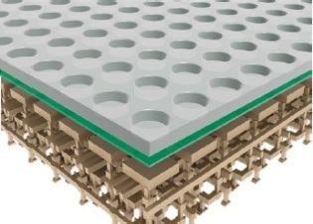
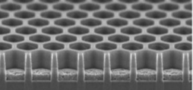
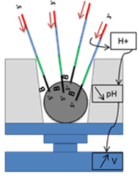
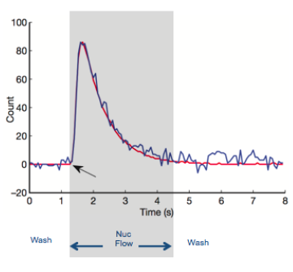
Chimie Ion Torrent en détails
Séquençage par Synthèse
Par semi-conduction
différence de potentiel
détectée par la machine
Flow de dNTP
relargage ion H+
T
T
H+
T
A
T
G
C

Slide 22
Séquençage amplicons sur Illumina
PCR1 (classique, 30 à 35 cycles) : amplification région cible
½ P7
Primers F
Primers R
½ P5
Région d’intérêt
½ P5
Primers F
Primers R
½ P7
PCR2 (réduite, 10 à 12 cycles) : ajout adaptateurs + index
2/2 P7
2/2 P5
Index
P5
Primers F
Région d’intérêt
Primers R
P7 + Index
1 Librairie = 2 PCRs, Réalisable en plaque 96 puits, Automatisée

Slide 23
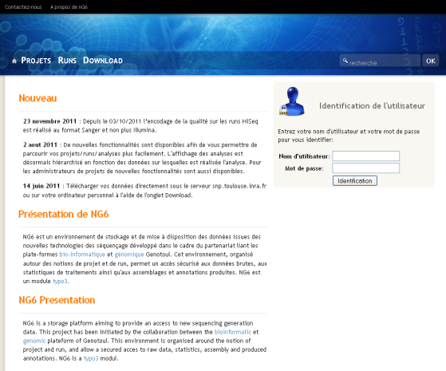
Analyses qualitatives des données Illumina
Images
Base calling HCS/RTA
Fichiers Bcl
Séquences/qualité
CASAVA
Démultiplexage
FastQ Illumina filter
Séquences/qualité
FastQC
Affichage NG6

Slide 24
Génomique - Reséquençage
Séquençage ciblé (panel, hotspots)
Technologies compatibles
Recherche / typage mutations sur régions d'intérêt
Possibilité de recherche en profondeur
Peut être réalisé :
Sur Ion Torrent : tout type de panels AmpliSeq
- Custom - humain et souris - 200 ou 400 pb
- Communautaires - 200 pb
- Ready-to-use : panels dédiés cancérologie - 200 pb
- Cancer Hotspot Panel v2 *FFPE
- Comprehensive Cancer Panel *FFPE
⇨ www.ampliseq.com
Ion Torrent

Slide 25
Génomique - Reséquençage
Séquençage ciblé (panel, hotspots)
Technologies compatibles
Recherche / typage mutations sur régions d'intérêt
Possibilité de recherche en profondeur
Des développements peuvent être envisagés:
Sur Illumina 2x75 ou 2x150pb
TruSight Tumor 15
TruSight Myeloid
TruSight Amplicon Cancer Panel
TruSeq Custom Amplicon Kit
existe une version low input - FFPE
⇨ DesignStudio Illumina
Illumina MiSeq
Illumina MiniSeq ?

